Slide 1

Sklep komputerowy
Anastasiya Huzarevich
Franciszek Strasburger
Bartosz Matysiak

Slide 2

Cel projektu
Projekt ma na celu zaplanowanie i implementację bazy danych służącej potrzebom małego sklepu komputerowego oraz aplikacji klienckiej z nią zintegrowanej.

Slide 3
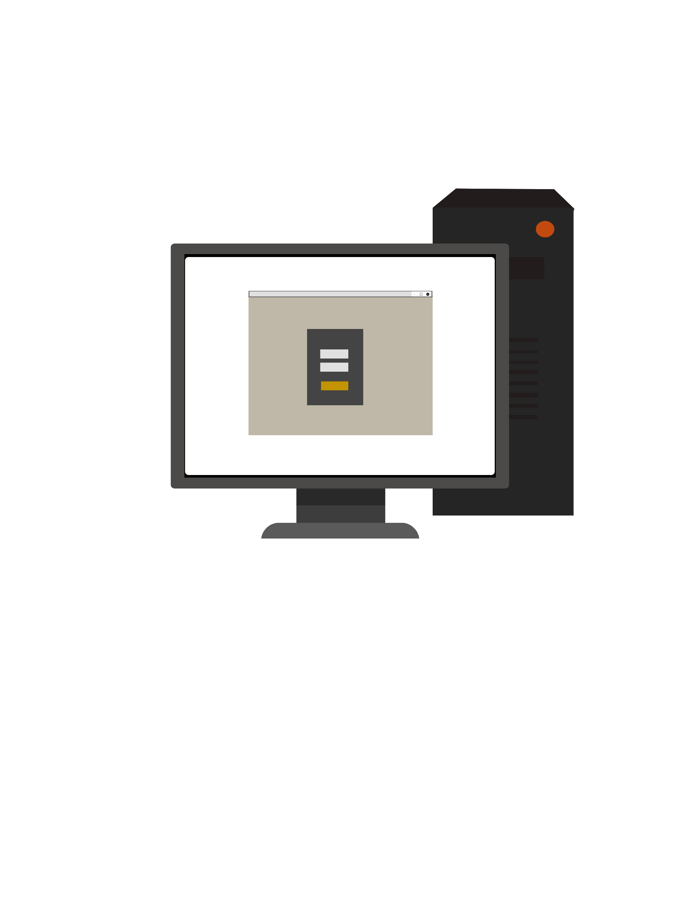




Przyjęte założenia
1 x dla pracowników
1 x dla klientów
Sklep + magazyn
Klient
Pracownik
Administrator

Slide 4
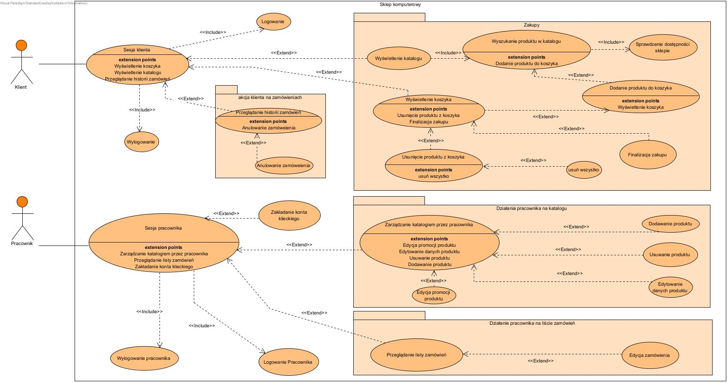
Diagram przypadków użycia

Slide 5






Wykorzystane technologie i narzędzia
Tworzenie diagramów oraz specyfikacja systemu
Tworzenie bazy danych
Tworzenie aplikacji desktopowej
Notes:
jdbc

Slide 6
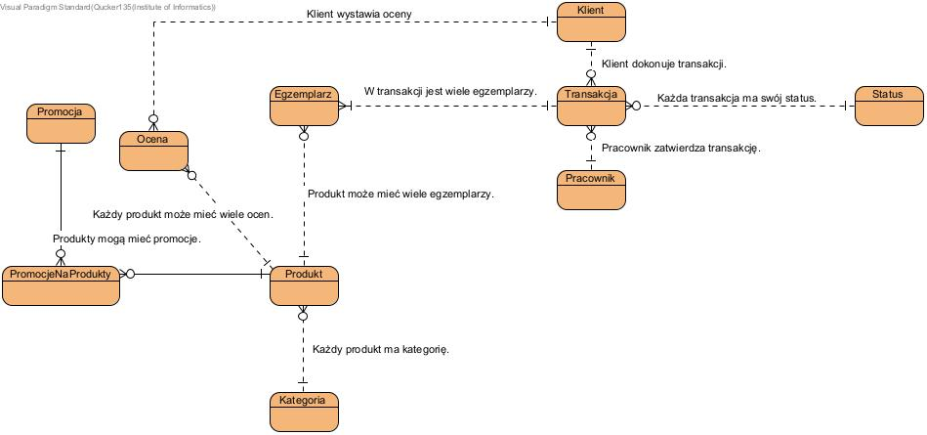
Projekt bazy danych – model konceptualny
Notes:
Dodac jeszcze model fizyczny + konceptualny , nie logiczny

Slide 7
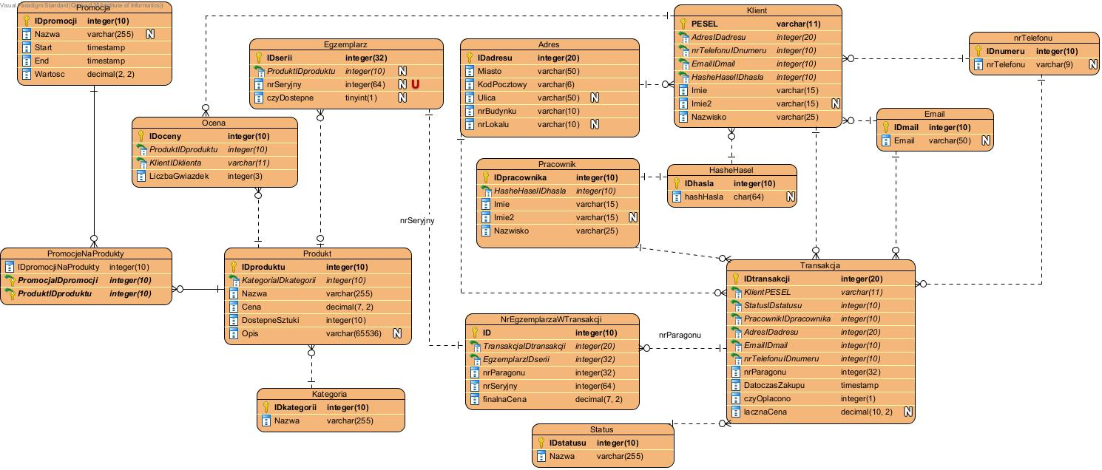
Projekt bazy danych – model fizyczny
Notes:
Dodac jeszcze model fizyczny + konceptualny , nie logiczny

Slide 8

Mechanizmy bezpieczeństwa – poziom bazy danych
Hasła przechowywane są w formie zahaszowanej.
Hasła oraz dane kontaktowe klientów przechowywane są w osobnych tabelach.
Przydzielenie użytkownikom uprawnienia do wykonywania określonych typów kwerend do konkretnych tabel

Slide 9
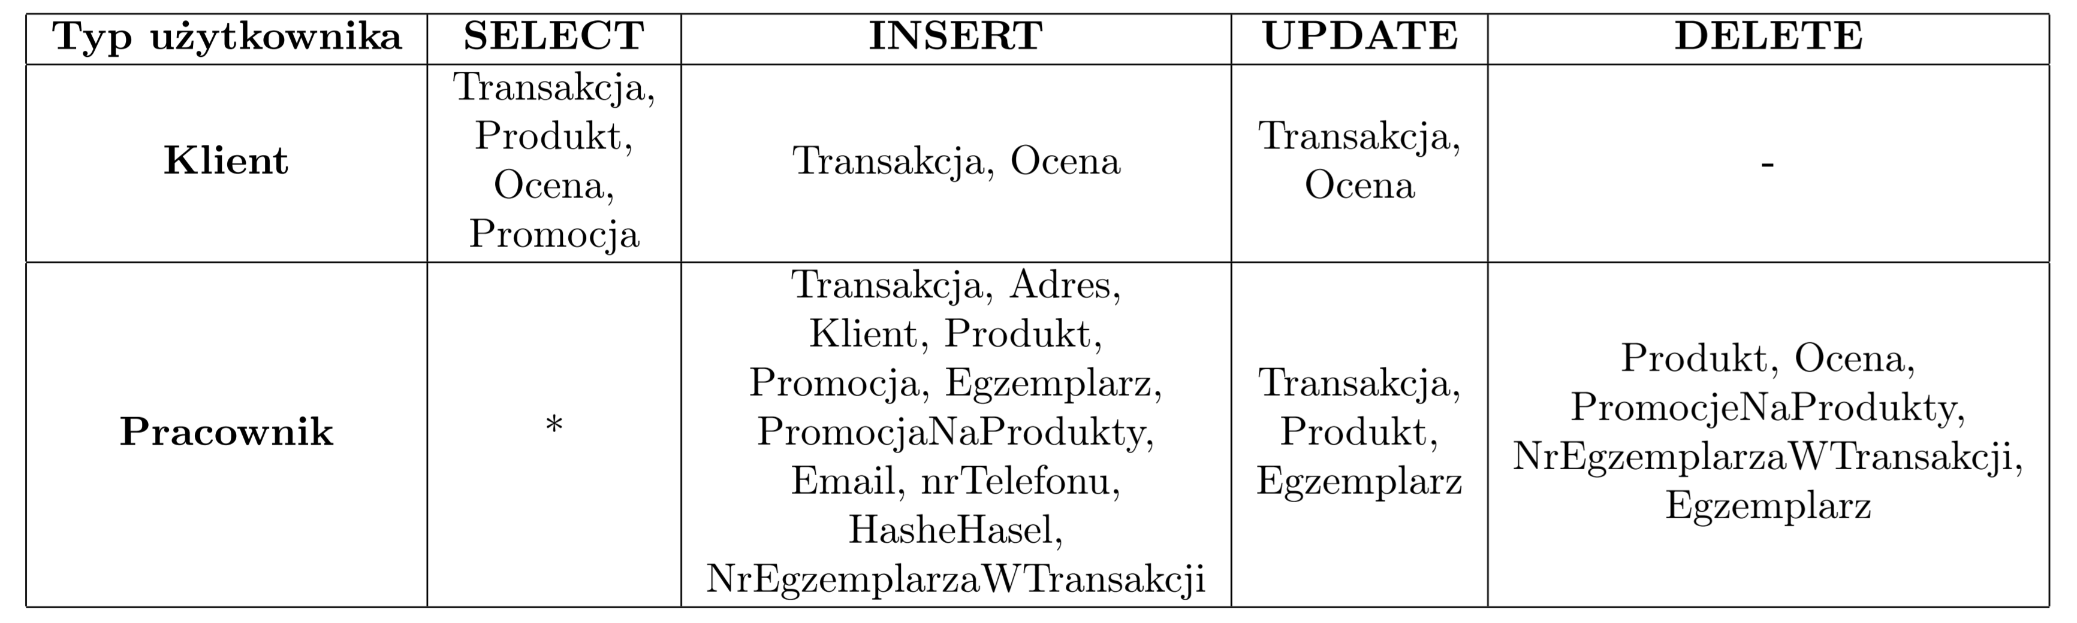
Uprawnienia użytkowników
Oznaczenia:
‘*’ – wszystkie tabele
‘-’ – żadna tabela
Notes:
legenda

Slide 10
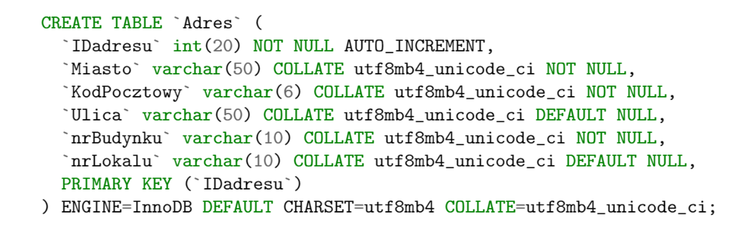
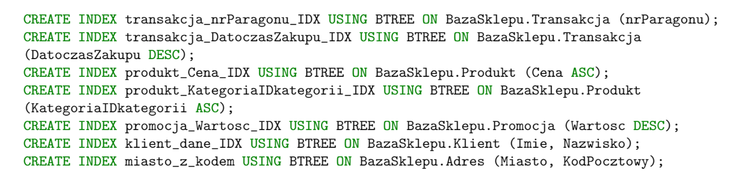

Implementacja systemu baz danych
Tworzenie tabel
Tworzenie indeksów
Notes:
wieksze

Slide 11
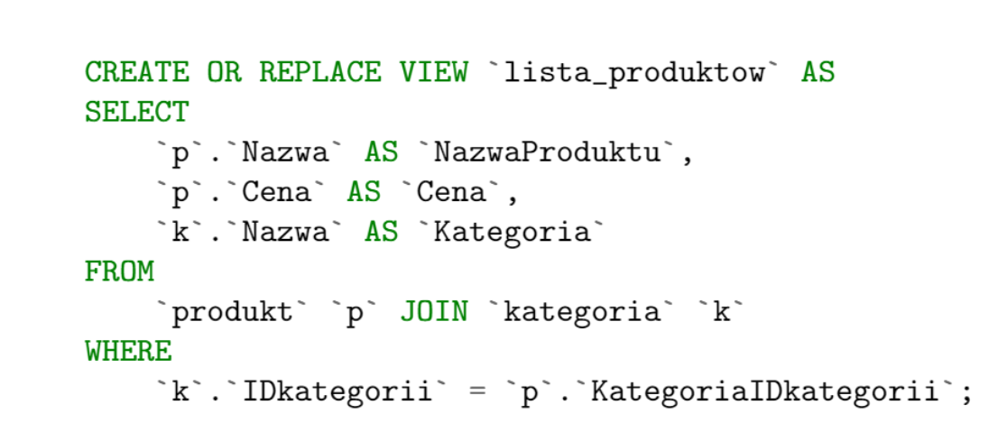
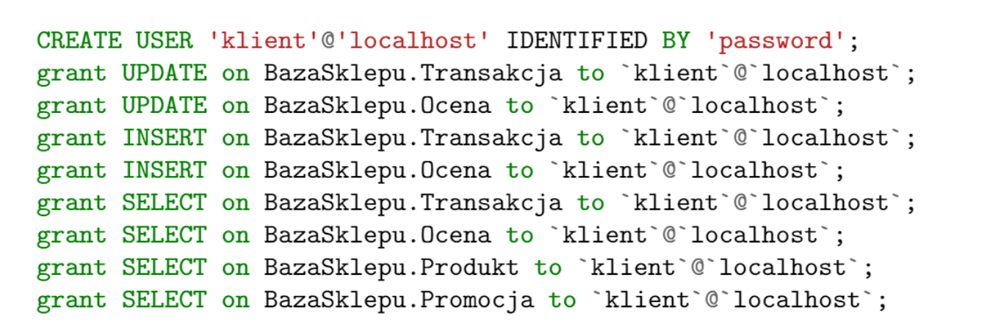
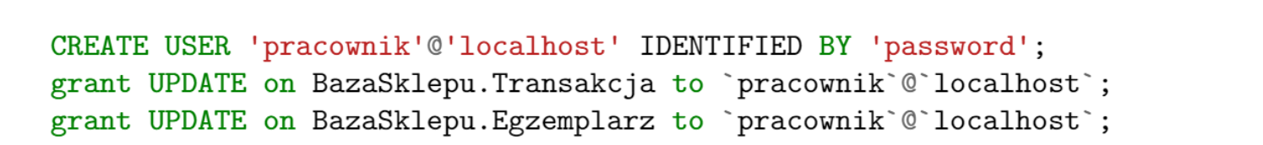


Implementacja systemu baz danych
Tworzenie widoków
Przydzielenie uprawnień użytkownikom

Slide 12
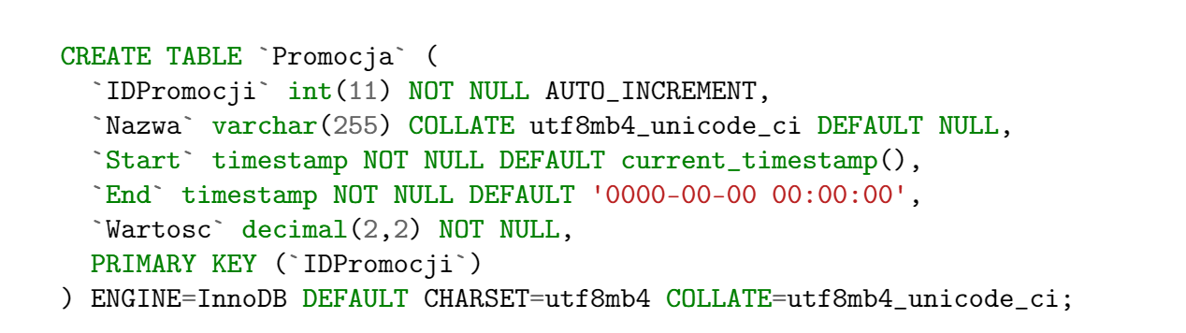

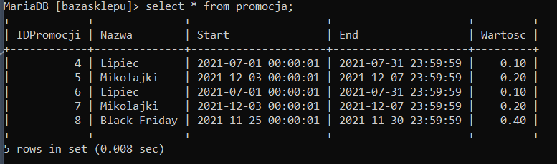
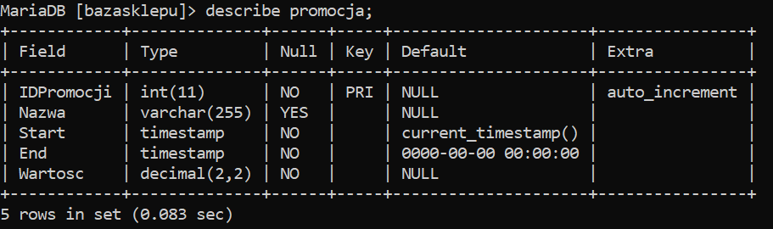
Testowanie bazy danych
Przykład tworzenia tabeli „Promocja”
Wyświetlenie zawartości tabeli „Promocja”
Wyświetlenie kolumn tabeli „Promocja”

Slide 13
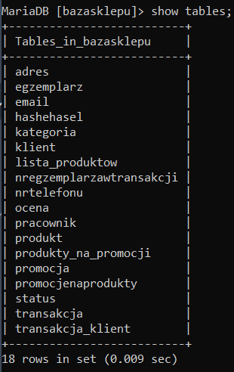
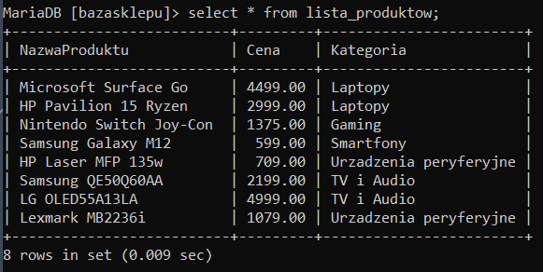
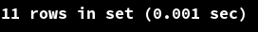
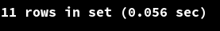
Testowanie bazy danych
Wyświetlenie bazy
Wyświetlenie widoku
Testowanie indeksów
1. Wyszukiwanie w bazie z indeksem
2. Wyszukiwanie w bazie bez indeksu

Slide 14
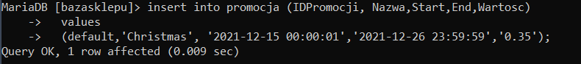
Testowanie bazy danych
Klient
Pracownik

Slide 15

Mechanizmy bezpieczeństwa – poziom aplikacji
Dostęp do aplikacji następuje poprzez logowanie.
Hasło podane przez użytkownika pojawia się w polu formularza aplikacji w formie zakropkowanej.
Aplikacja ma oddzielne formularze dla logowania różnych typów użytkowników (klient, pracownik).

Slide 16
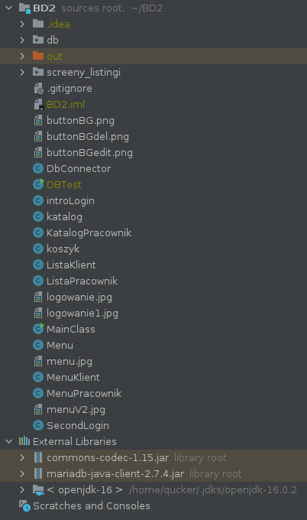
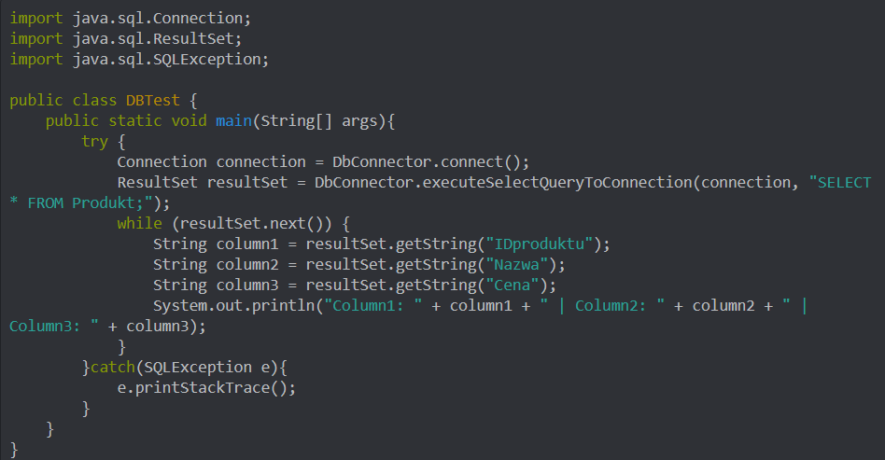
Implementacja aplikacji
Struktura projektu
Łączenie z bazą danych
Notes:
Laczenie z bd,

Slide 17
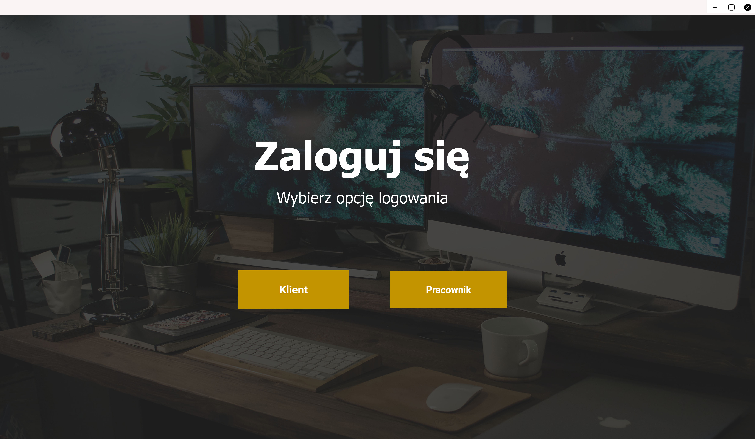
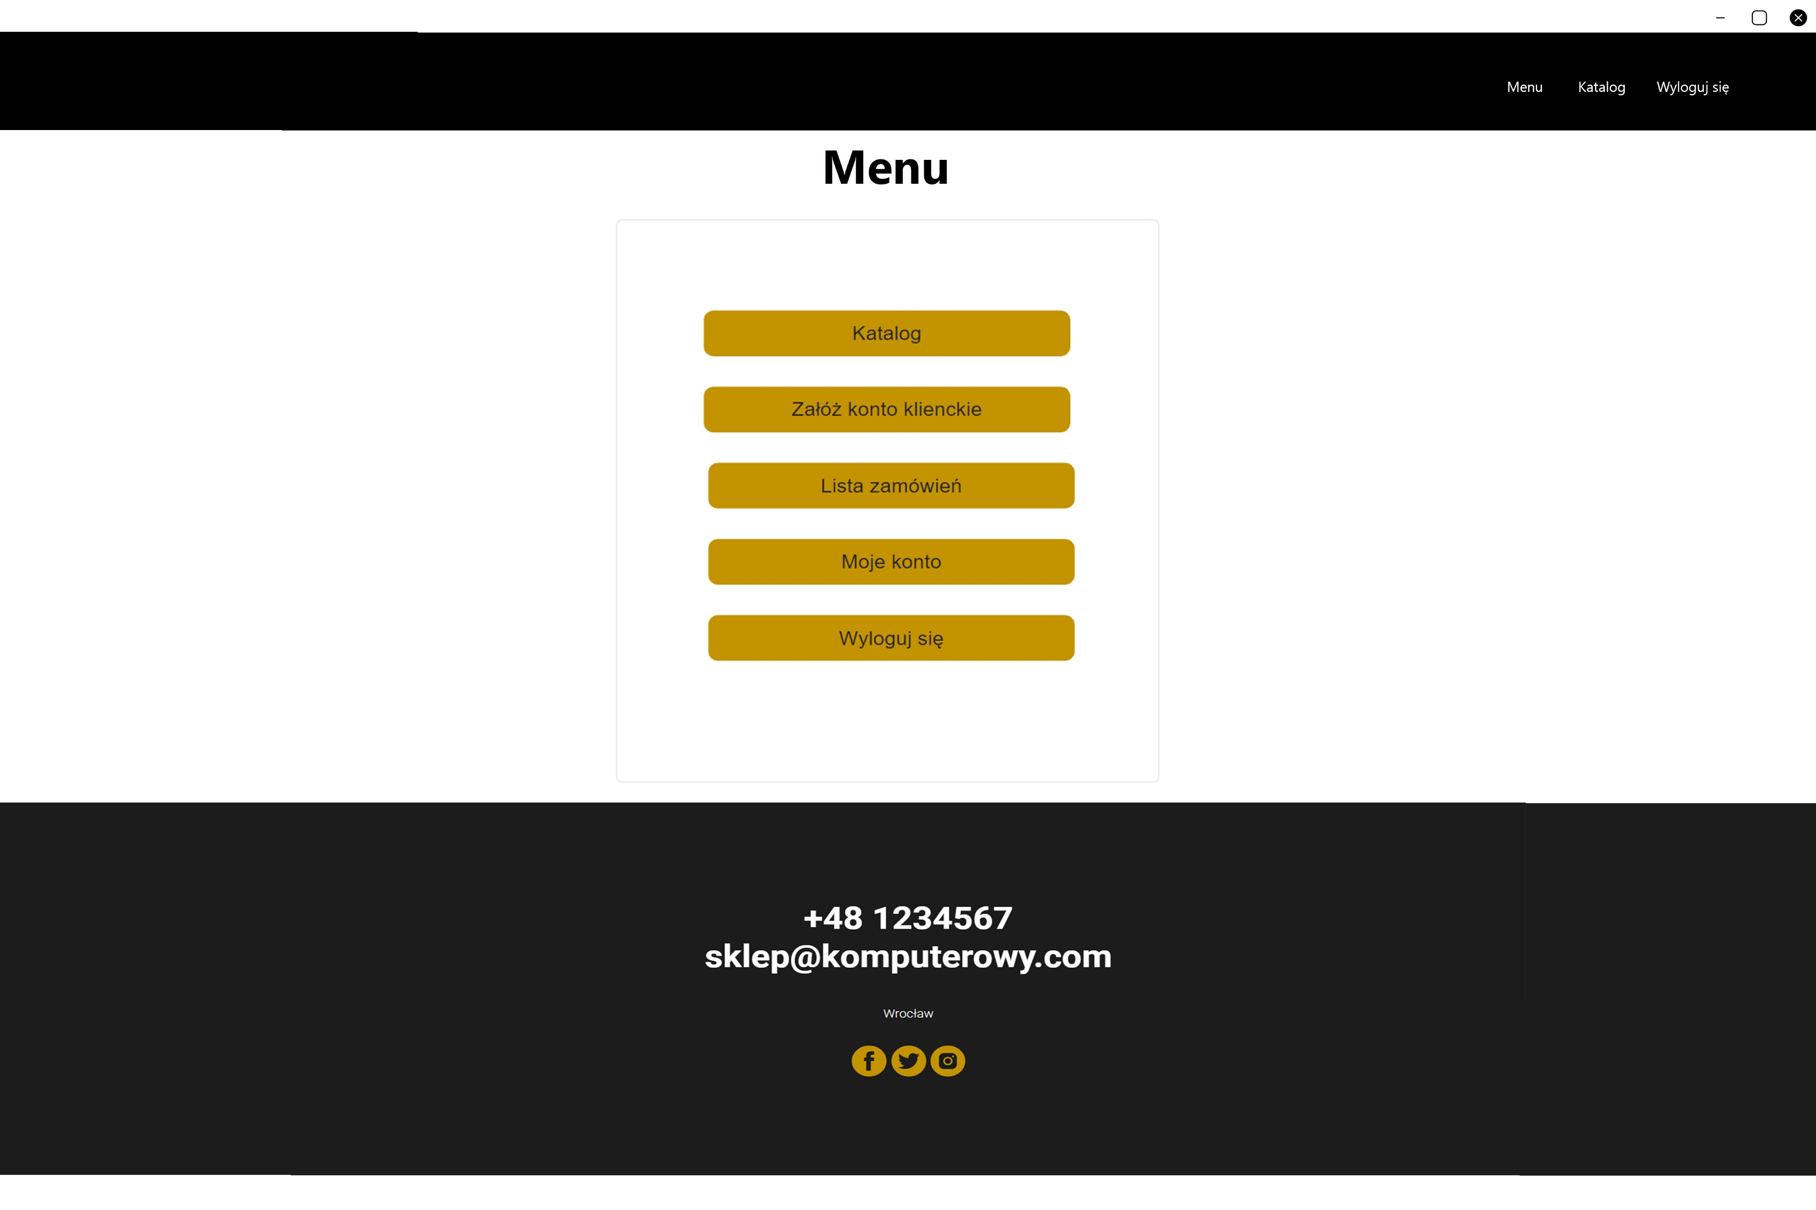
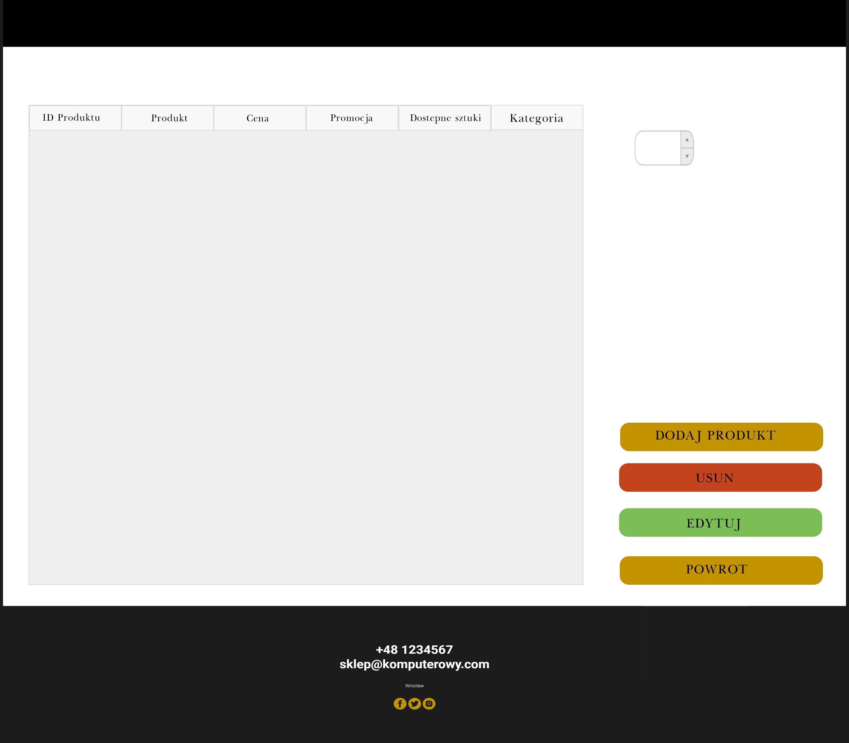
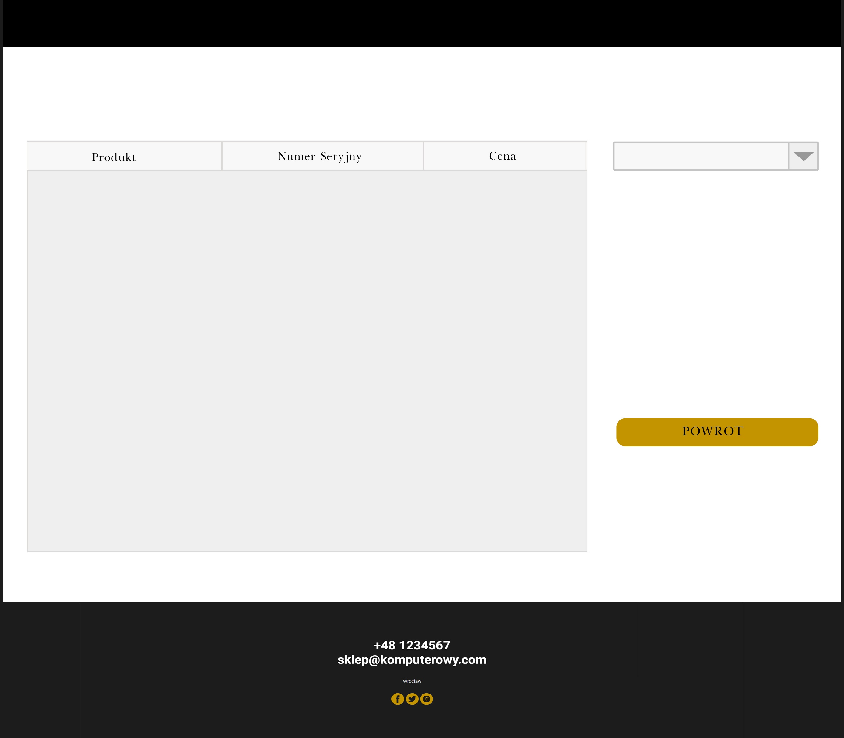
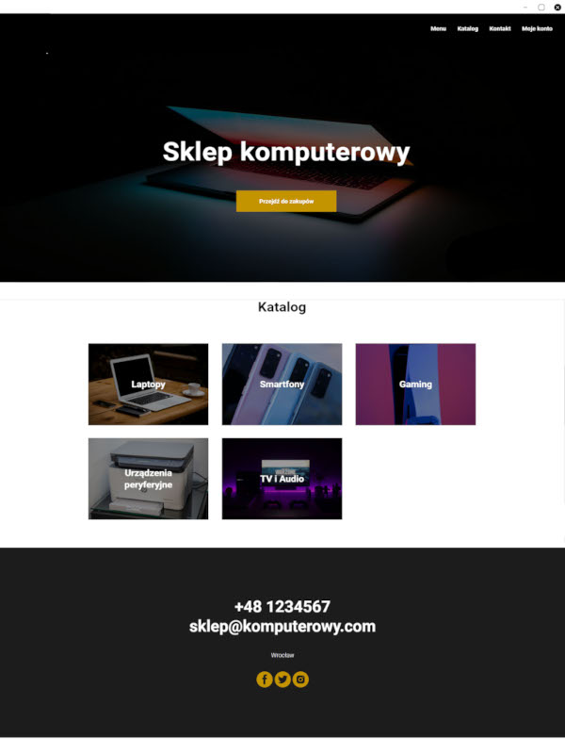
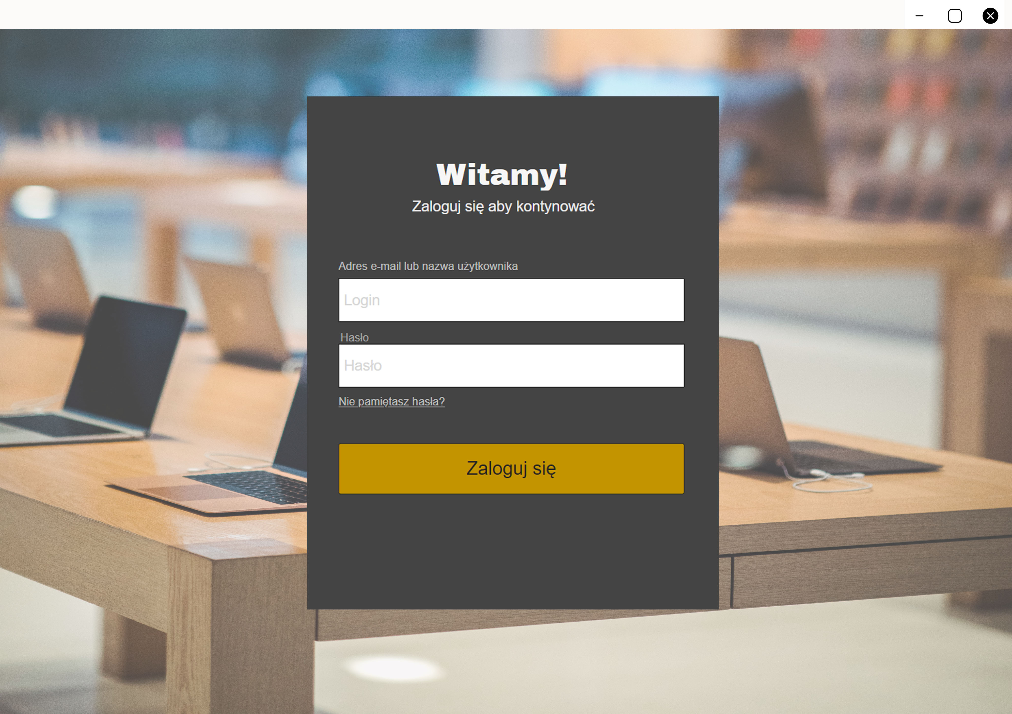
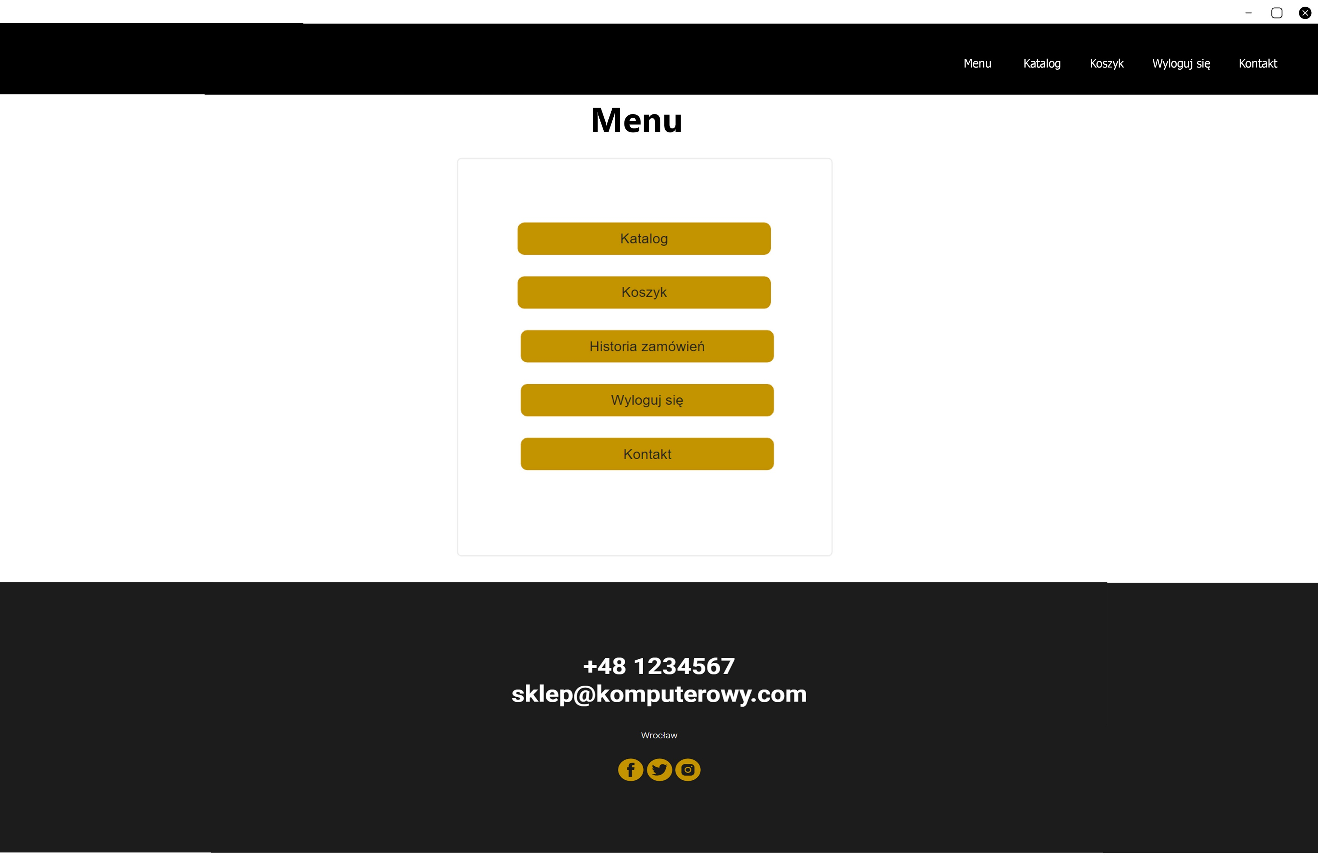
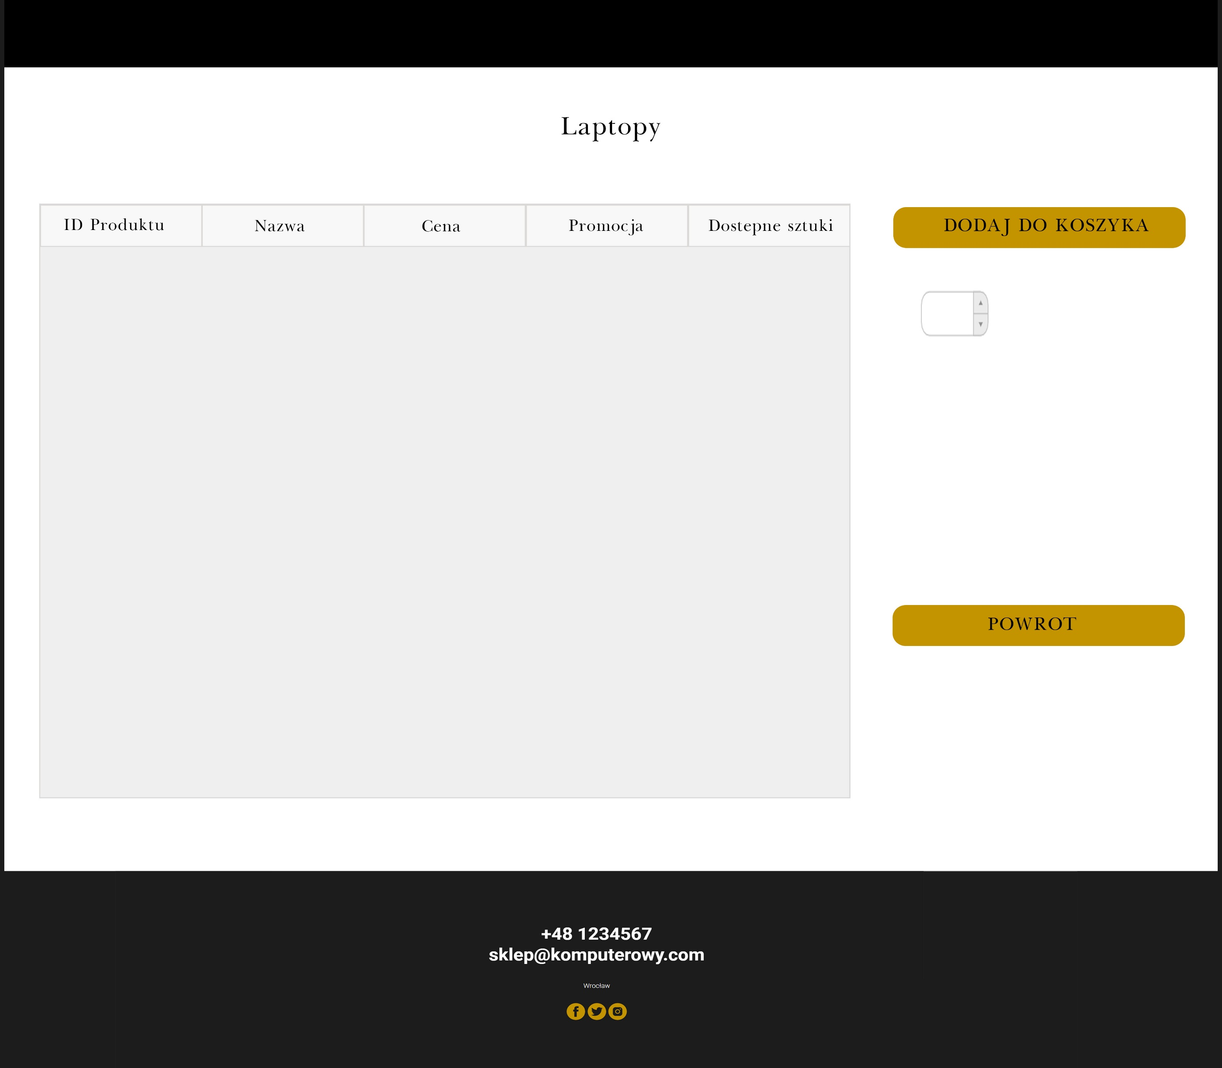
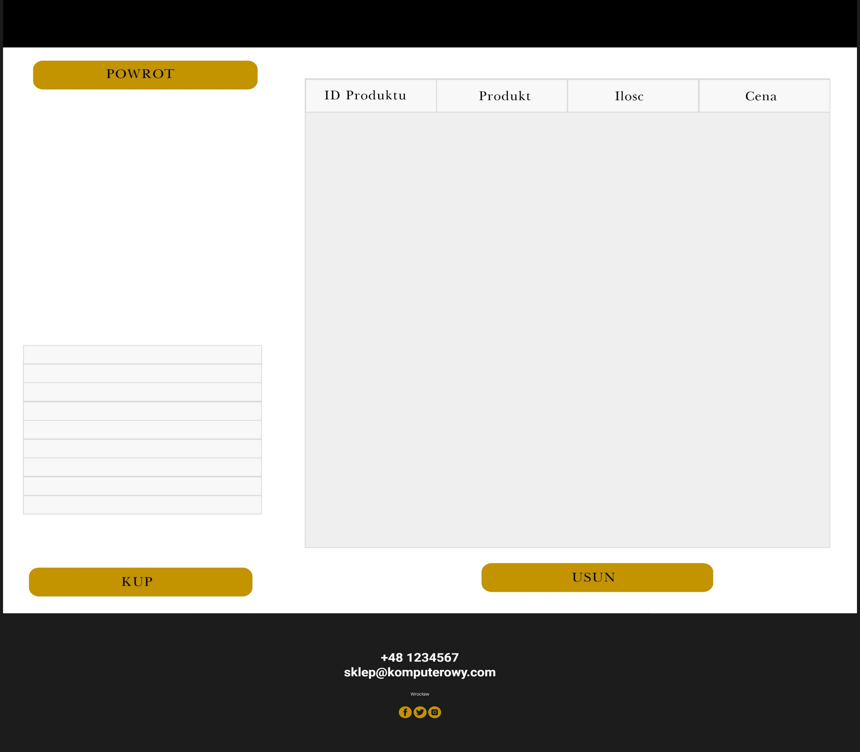
Interfejs
1. Logowanie
2. Menu
3. Katalog
4.Inne funkcjonalności
Notes:
Dodac nazwy sekcji

Slide 18
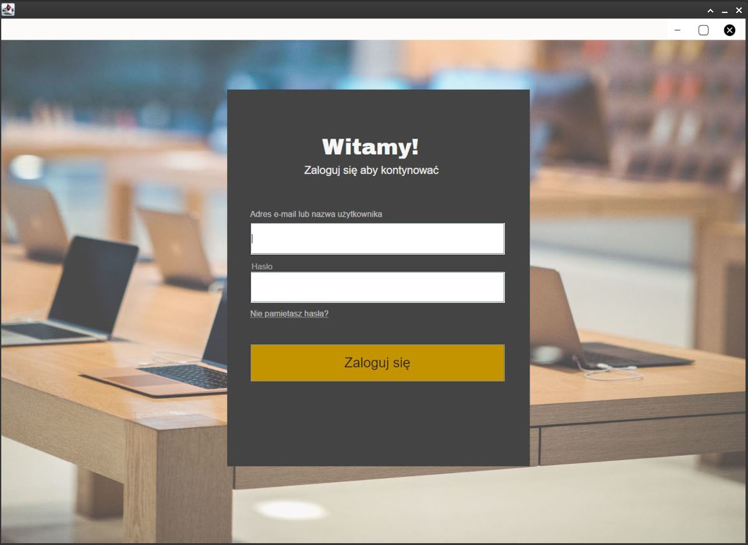
Testowanie aplikacji - logowanie

Slide 19



Testowanie aplikacji - logowanie
Indeks pracownika
Pracownik
PESEL
Klient

Slide 20
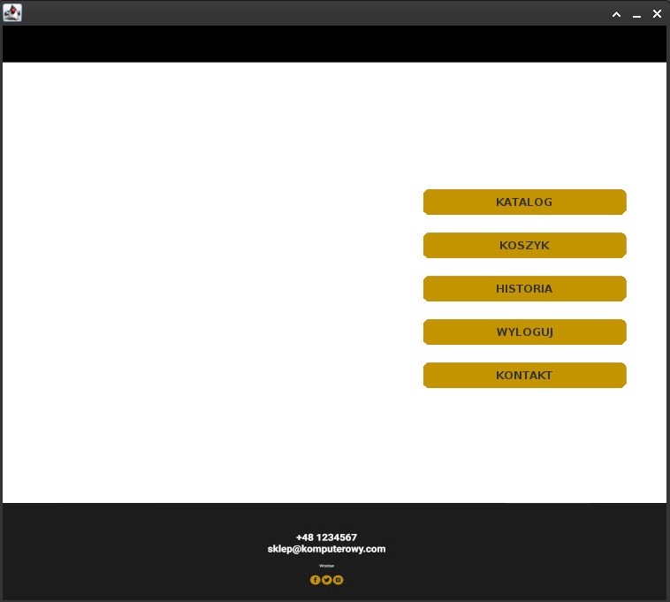
Testowanie aplikacji – sesja klienta (menu)
Notes:
Dodac podpis

Slide 21
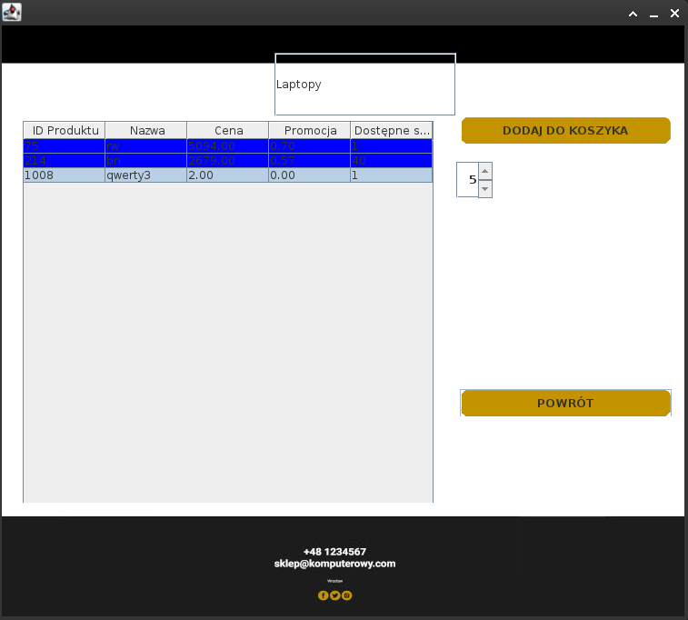
Testowanie aplikacji – sesja klienta (katalog)
Notes:
Nadpis; menu katalog

Slide 22
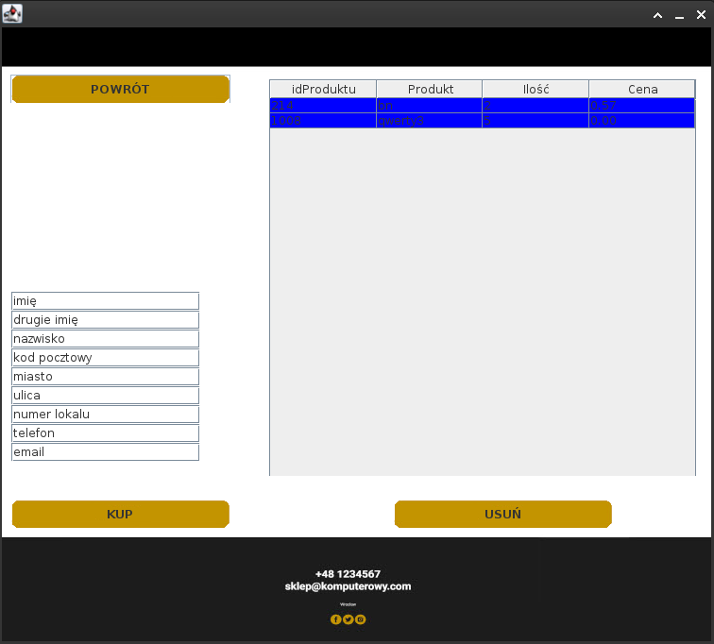
Testowanie aplikacji – sesja klienta (koszyk)

Slide 23
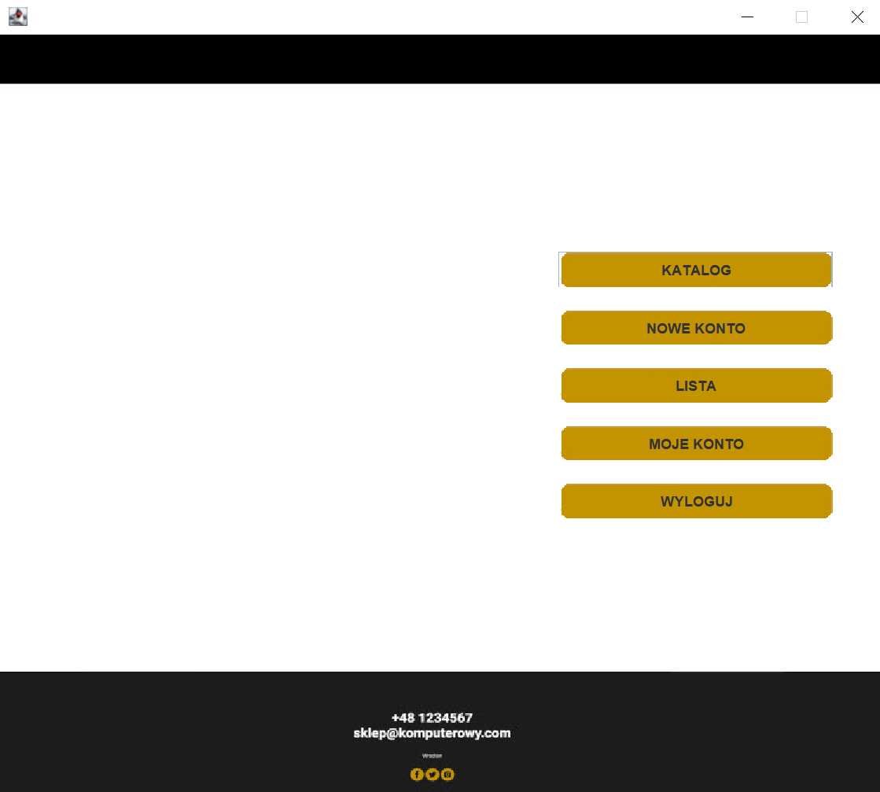
Testowanie aplikacji – sesja pracownika (menu)

Slide 24
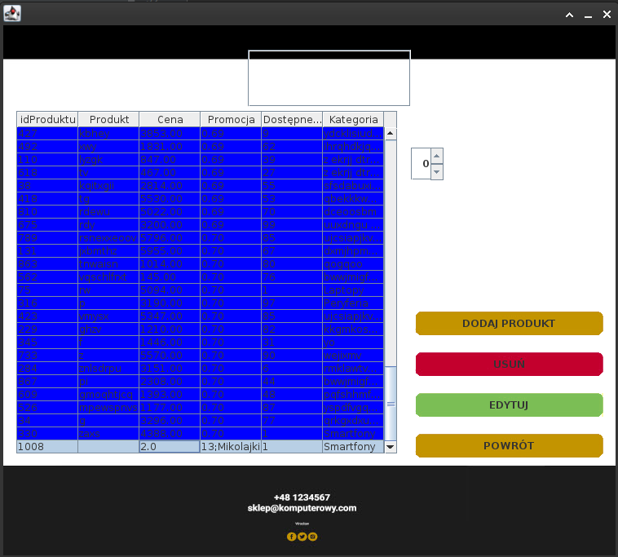
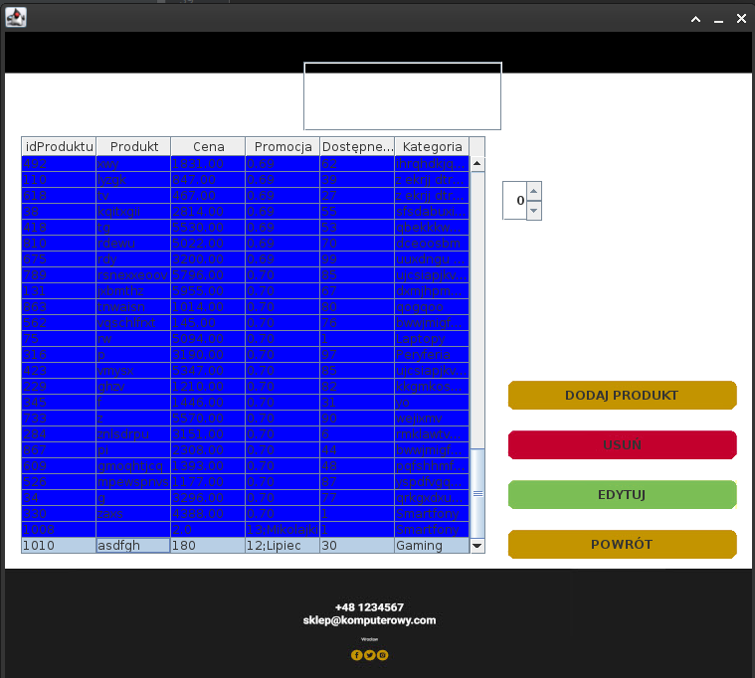
Testowanie aplikacji – sesja pracownika(katalog)

Slide 25
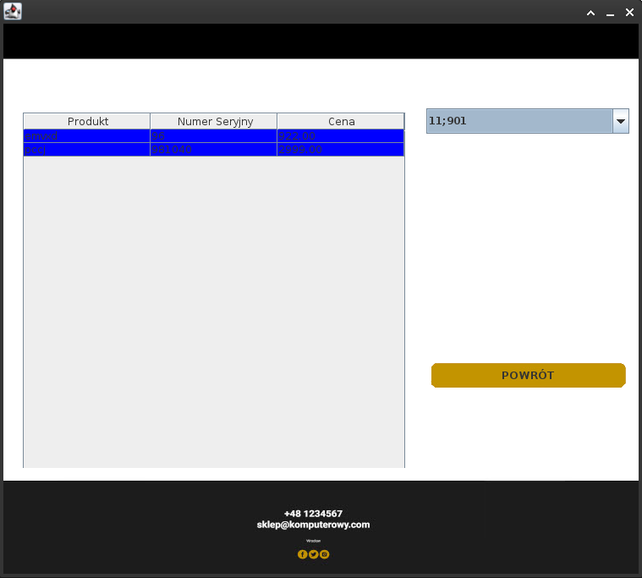
Testowanie aplikacji – sesja pracownika (lista zamówień)

Slide 26

Podsumowanie
W trakcie tego semestru została zaprojektowana oraz zaimplementowana aplikacja dla małego sklepu komputerowego
Założenia podane w trakcie projektowania aplikacji zostały zaimplementowane
Aplikacja została przetestowana i nie było zauważono wystąpienie błędów w jej działaniu
Źródło kodu znajduje się na githubie link: https://github.com/qucker135/BD2-public

Slide 27

Literatura
Package javax.swing documentation https://docs.oracle.com/javase/7/docs/api/javax/swing/package-summary.html
MariaDB Server Documentation https://mariadb.com/kb/en/documentation
JDBC Basics Tutorial https://docs.oracle.com/javase/tutorial/jdbc/basics/index.html}

Slide 28

Dziękujemy za uwagę!

